Slide 1
Ғылыми білім жүйесіндегі география орны.

Slide 2
География ғылымы
География ғылымының даму тарихы[өңдеу | өңдеу коды] Толық мақаласы: қазақстан Тарихы, география Ежелгі Шығыс[өңдеу | өңдеу коды] Қазірдің өзінде ІІ-мың. б. э. дейінгі Ежелгі Мысырда снаряжались экспедиция орталық Африка бойынша Средиземному және Қызыл теңіздері. Қоныстандыру халықтардың соғыс және сауда расширяли білімді адамдар туралы, айналадағылар кеңістіктерде вырабатывали дағдыларын бағдарлау бойынша Күнге, Ай мен жұлдыздар. Тәуелділік егіншілік және мал жылғы төгілуін өзендердің және басқа да мерзімді табиғат құбылыстарын анықтады пайда болуы күнтізбе.

Slide 3
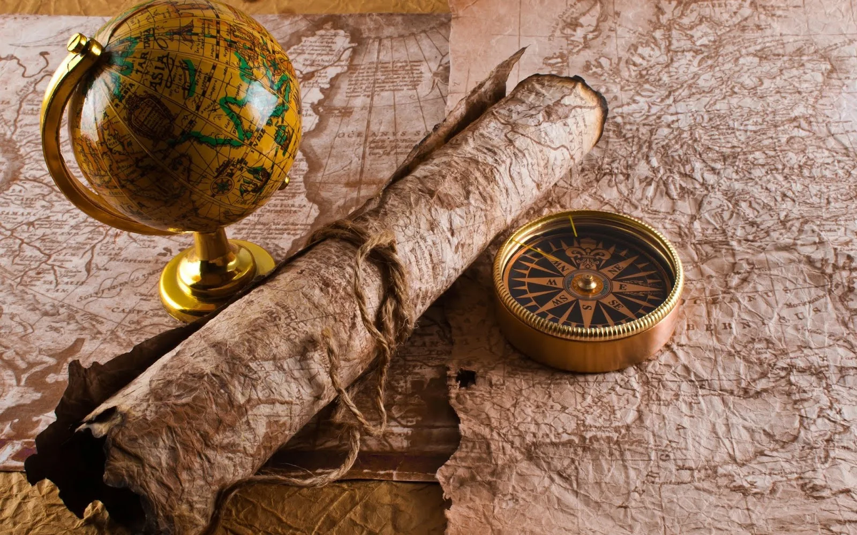
III—II мыңжылдықта б. э. дейінгі өкілдері Хараппской өркениет (қазіргі Пәкістан) ашылды муссоны. Элементтері география қамтиды киелі древнеиндийские кітаптар. «Ведах» тұтас бір тарау арналады космология. «Махабхарате» табуға болады тізбесі, мұхиттар, тау, өзен. Қазірдің өзінде IX—VIII ғасырларда б. э. дейінгі Ежелгі Қытайда орын таңдау кезінде салынған бекініс құрады картасы лайықты. III ғасырда б. э. дейінгі пайда болады сочинения, толығымен арналған география, компас және өлшеуге арналған аспап қашықтық, Аймақтық атлас» Қытай.

Slide 4
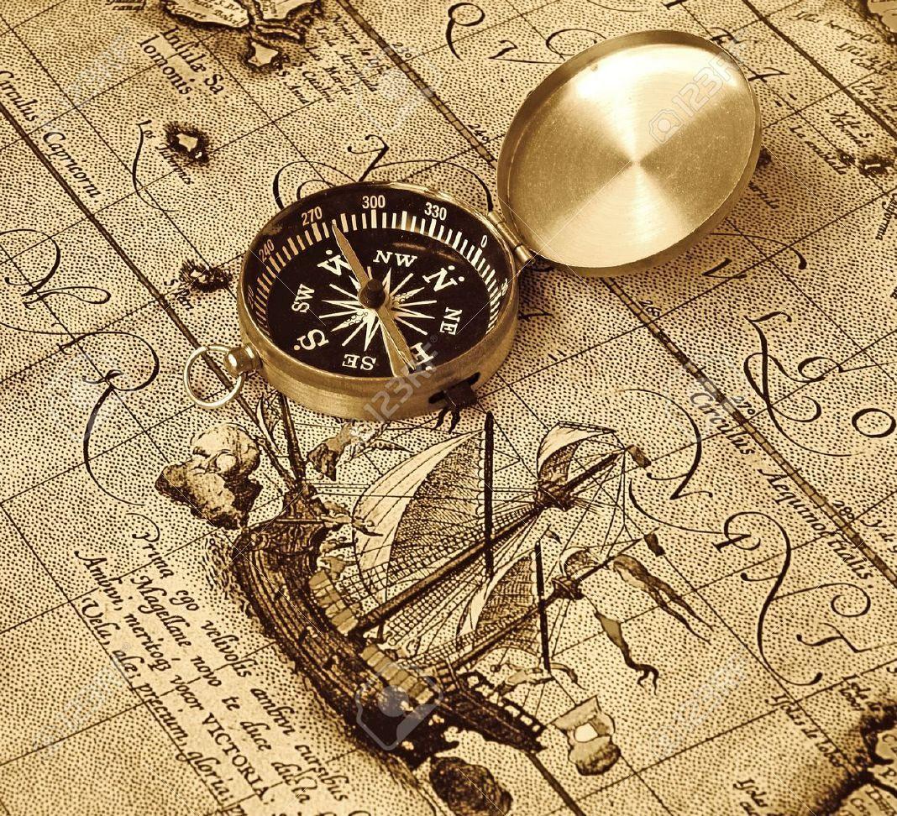
Антикалық жерорта теңізінің географиясы[өңдеу | өңдеу коды]
Толық мақаласы: физикалық география Досократическая философиялық дәстүр тудырып отыр көптеген алғышарттардың пайда болуына география. Көне сипаттау Жер таққан у гректер атауы «кезеңдер» (περίοδοι), яғни «айналмалы»; атауы бұл қолданылған бірдей карталар және сипаттамаларға; оларға пайдаланды, жиі және кейіннен орнына атауын «география»; сонымен қатар, Арриан атайды дәл осы есіммен жалпы географиясын Эратосфена. Бір мезгілде употреблялись сондай-ақ атауы «перипл» (περίπλος) мағынасында теңіз айналып өту, сипаттау жағалауы «периегез» (περιήγησις) — мағынасында құрлықтағы айналып өту «немесе» өзін-өзі тану.

Slide 5
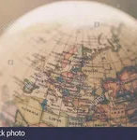
Страбон противопоставляет «периплы» (біржақты сипаттау с перечислениями көліктерімен, айлақтардың құраған мореходы, собирающие туралы мәліметтерді елдерде, алыс жағалауынан) «периегезам», бар өзіне толық сипаттамасы елдердің және осындай географиялық әдебиетінде, Эратосфенов тағайындаған міндеті астрономическо-математикалық шамасын анықтау, жер шарының түрін және бөлу «обитаемой жер» (ήοίκουμένη), оның бетінде.
Атауы «периегезы» Страбон береді және бөліп-бөліп өз сочинения, егжей-тегжейлі сипаттайтын белгілі, сонда елдің, кейде, дегенмен, араластыру арқылы терминдер «периегез» және «перипл», ал басқа авторлар явственно өзгешелік периплы жылғы периегезов, әрі кейбір позднейших авторлардың атауы «периегез» қолданылады, тіпті мағынада көрнекі ұсынудың барлық обитаемой жер

Slide 6
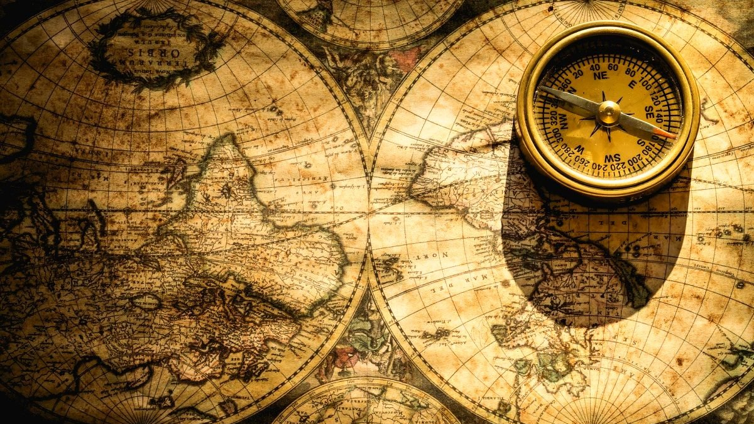
Нұсқау бар кезеңдерде немесе периплы (жанында құжаттармен немесе грамоталарымен туралы негізінде қалалар, ктизисами) бірінші болып грек манускриптами, бірінші болып іс-тәжірибемен қолдану заимствованного у финикийцев өнер хат.
Құрастырушылар географиялық «айналмалы» атауларымен «логографами»; олар бірінші грек жазушылар-прозаиками және ізашарлары грек тарихшылары. Геродот пайдаланды, олар аз емес кезде. Аз, бұл «айналма жолдар» жеттік біз, және сол позднейшего уақыты: олардың кейбіреулері, «Перипл Қызыл теңіз» (I ғасыр б. э.) немесе «Перипл Понта Эвксинского» — Арриана (II в. кейін Х. т.) құрайды маңызды көздері бойынша ежелгі география. Нысаны перипла пайдаланды » позднейшее уақытын сипаттау үшін «обитаемой» жер, сондайақ оның айналасында еді ойдағы, воображаемый айналып. Осындай сипаты бар, мысалы, география Помпония Мелы (I ғасыр б. э.) және басқалар.

Slide 7
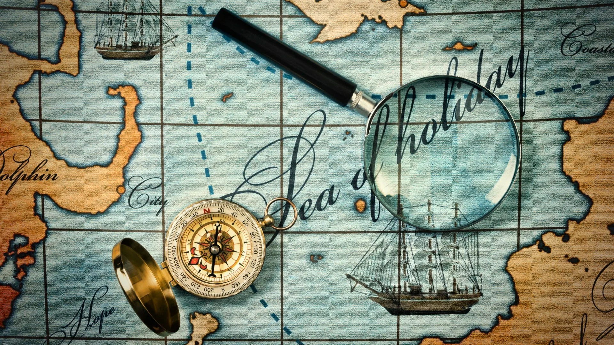
Атауы «айналып» бұл жағдайда, неғұрлым қолайлы, бұл көне түсінік гректер Жер туралы соединялось туралы ұсыныспен айналымда. Бұл ұсыныс, әрине шақырылатын дөңгелек сызықпен көрінетін көкжиектің кездеседі, енді Гомера, ол тек ту ерекшелігі жер диск әкімдіктен омываемым өзені мен «Мұхит», тыс, ол қыз балаларға арналған құпиялы патшалығы қабақ.

Slide 8
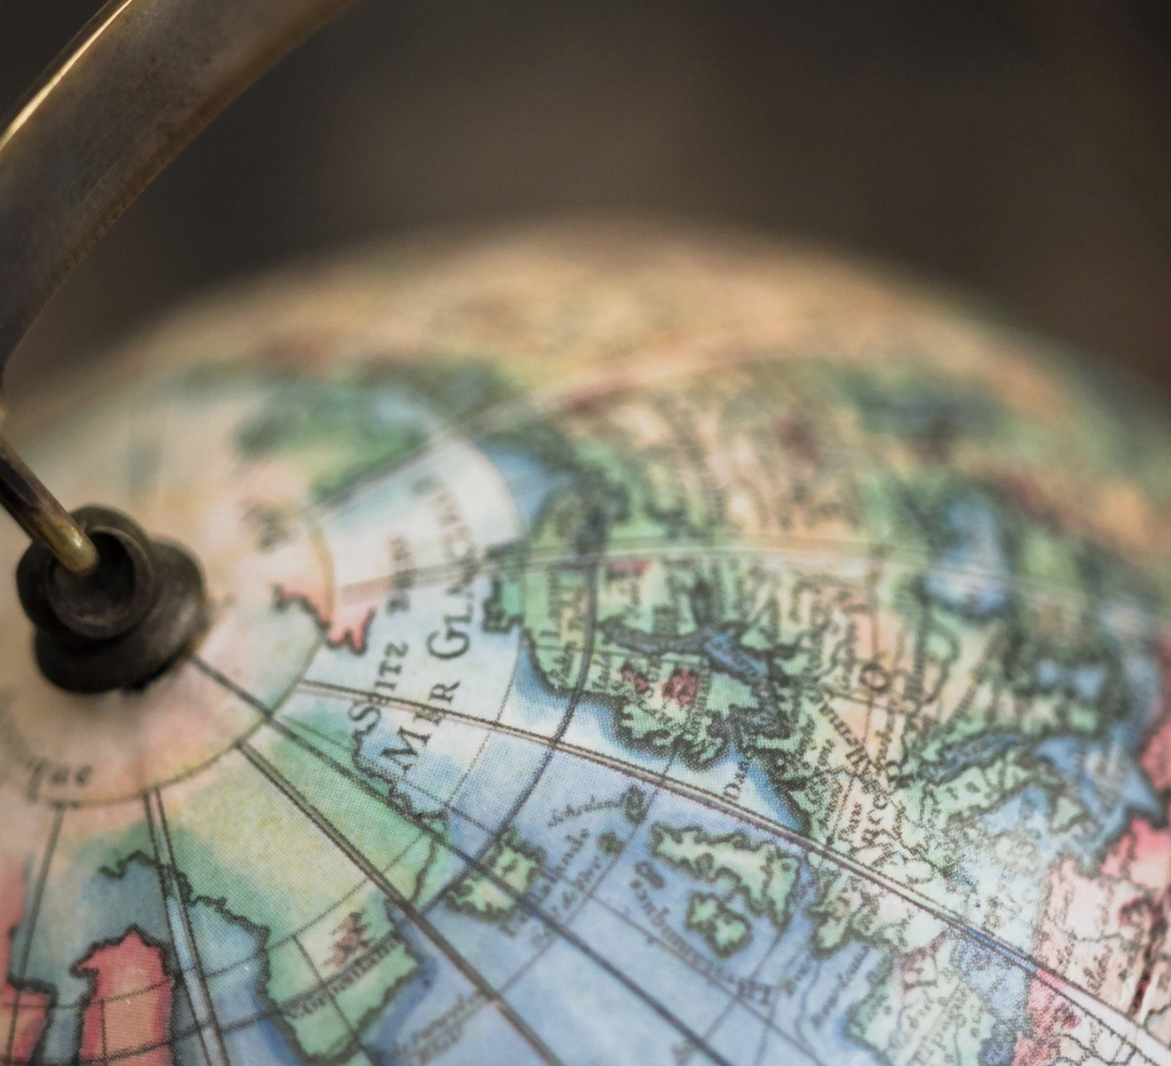
Океан-өзен командасына жақында орын мұхитқа шығатын жолдар-теңіз мағынасында сыртқы теңізінің омывающего шеңберімен обитаемую жерге, бірақ ұғымы туралы, Жер туралы, плоском айналымда жалғастырды ұзақ өмір сүру, кем дегенде, халық ұсыну, және возродилось жаңа күшпен орта ғасыр. Дегенмен қазірдің өзінде Геродот насмехался үстінен сол, олар воображали өзі Жерге дұрыс диск қалай выточенным искусным столяр қызметін атқарған, санаған жоқ, дәлелденген, обитаемая жер айналасында барлық жағынан мұхит, алайда ұсыну, бұл Жер бар дөңгелек жазықтық, тірек өзіне түріндегі аралдар дөңгелек «обитаемую жер», господствовало кезеңінде ежелгі ионической. Ол таппады өзі білдіру және карталарда Жер, сондай-ақ ынталандыратын дөңгелек және бірінші оның приписывается әдетте Анаксимандру.

Slide 9
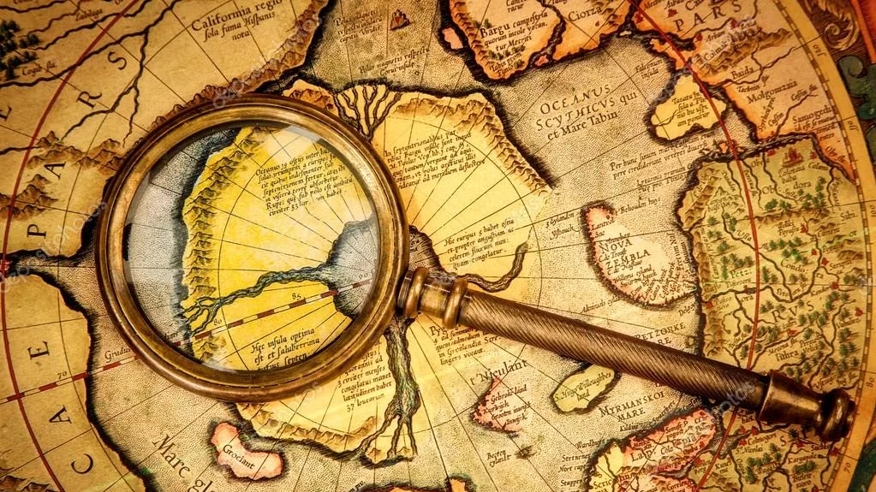
Дейін, сондай-ақ бізге бұрынғысынан туралы хабарды дөңгелек картасында Аристагора Милетского, замандас Гекатея, орындалған меди және изображавшей теңіз, жер және өзен. Бірі куәліктер Геродота және Аристотельдің жасасуға болады, бұл ежелгі карталарда обитаемая жер изображалась сондай-ақ, дөңгелек және омываемой шеңберімен мұхит; батыстан, Геркулесовых бағана, ортасы ойкумены болды прорезана ішкі (Жерорта) теңіз, оған шығыс шетінде подходило восточное ішкі теңіз, және екі теңіздің билеушілер бөлімшесіне оңтүстік полукруга Жердің солтүстік. Гидрологиялық карталар (барысы Грекияда тағы заманында Аристотельдің және кейінірек, шаровидность Жерлерді аудандастыру.

Slide 10
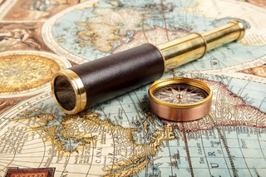
Анаксимандр ұсынған деген болжам Жер пішіні цилиндр жасады революциялық болжам, бұл басқа тарапқа «цилиндр», сондай-ақ өмір сүру керек жандар. Ол шығарды және жекелеген географиялық шығарма.
IV в. до н. э. — V ғ. антикалық ғалымдар энциклопедисты тырысты құру теориясы шығу тегі мен құрылымы қоршаған әлемді бейнелейді, өздеріне белгілі елдер түріндегі сызбалар. Осы зерттеулердің нәтижелерімен болды умозрительное туралы түсінік ретіндегі Жер туралы шарында (Аристотель), карталар мен жоспарлар жасауға, географиялық координаттарын анықтау, кіріспе дағдыға айналған параллель және бейнесіне, картографиялық проекциялар. Кратет Малльский, философ-стоик, зерттеді құрылымы жер шарының құрды моделі — глобус, сондай-ақ, ол ұйғарған, соотноситься ауа-райы-солтүстік және оңтүстік полушарий.

Slide 11
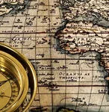
«География» 8-ми томах Клавдия Птолемея тармақшасында, сатып алынатын тауарларға туралы мәліметтер астам 8000 географиялық атауларында және координаттары шамамен 400 нүкте. Эратосфен Киренский алғаш рет өлшеген дугу меридиана және бағалады Жердің өлшемі, өзіне тиесілі және өзі термин «география» (карталары). Страбон болды негізін салушы елтану, геоморфология және палеогеографии. Еңбектерінде Аристотель баяндалған негіздері, гидрология, метеорология, океанологии және бөлу көзделуде географиялық ғылымдар

Slide 12
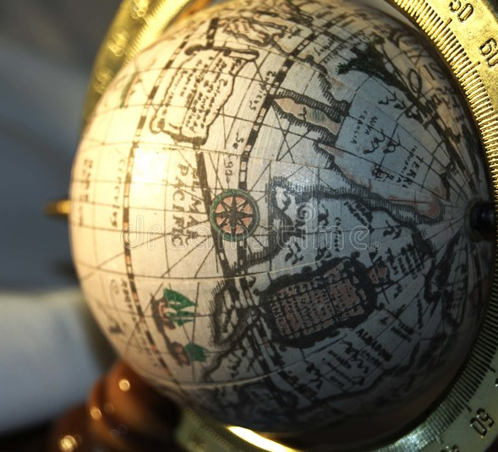
География орта Ғасыр[өңдеу | өңдеу коды] Ортасына дейін XV ашу гректер болды ұмыт, және «географиялық ғылым» ауысқанын Шығысқа. Жетекші рөлі географиялық ашулар көшті ғалымдар Шығыс және Орта Азия. Бұл ғалымдар мен саяхатшылар — Ибн Сина, Бируни, Идриси, Ибн Баттута. Маңызды географиялық ашу Исландия, Гренландии және Солтүстік Америкада жасалды норманнами, сондай-ақ новгородцами жетіп Шпицбергена және обь өзенінің сағасын.
Марко Поло Венециялық көпес Марко Поло ашты еуропалықтар үшін Шығыс Азияға. Ал Афанасий Никитин, ходивший бойынша Каспий, Қара және Аравийскому теңіздері мен жетіп Үндістан, бейнелеп табиғаты, өмір.

Slide 13
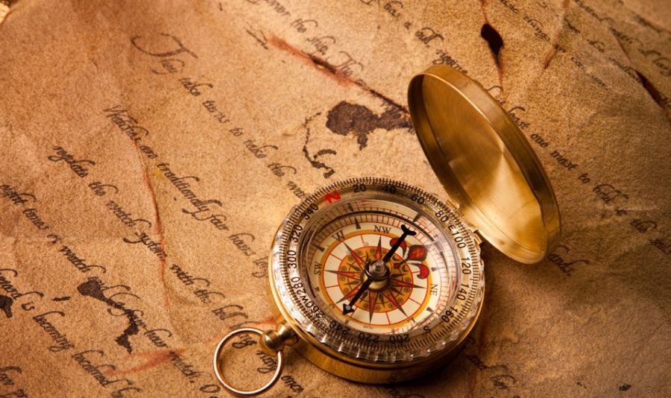
Ұлы географиялық ашылулар[өңдеу | өңдеу коды] XV—XVII ғасыр — ауылдың гүлденуі география фонда всеобщего көтеру мәдениет және ғылым. География болды маңызды ғылыммен обогатилась туралы мәліметтермен табиғаттағы және халық дерлік барлық суши, бөлінуі, жалпы және жеке. Картада Меркатора көрсетілді нақты кескінін материктердің, ал картада Леонардо да Винчи — айтқан Оңтүстік материк. Ресей сияқты елдер: Ресей мемлекетінің 1627 жылы.
Карта Еуропа Меркатора, 1554 Экспедициялар кезеңі[өңдеу | өңдеу коды] XVII—XVIII ғасырларда ізденіс, жаңа жерлер мен жолдарын жүргізілді мемлекеттік тойланды. Маңызы зор сатып ұстам, картографиялау және қорыту, алынған білімді. Іздеу Оңтүстік материктің аяқталды ашылуына Австралия (Янсзон) және Океания. Үш кругосветных экспедиция жасаған Джеймс Кук ашып, Гавайи және Үлкен Барьерлік риф. Орыстар алғашқы қарлығаштары продвигались Сібір Қиыр Шығыс.

Slide 14
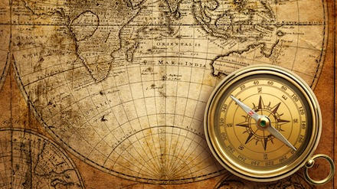
М. В. Ломоносов 1739 жылы құрды Географиялық департаменті, ал Екатерина II құрады бірінші кадастры жер пайдалану. Сонымен қатар, ол ұсынды идеялар үздіксіз өзгеруі лика Жердің әсерінен ішкі және сыртқы күштердің, ауа массаларының қозғалысы, жер қабаттарындағы және т. б.
Александр фон Гумбольдт, 1806 Ғылыми экспедициялар мен теориялық ашылулар XIX — XX ғасырлар[өңдеу | өңдеу коды] Елеулі аумақтық ашу сочетались терең теориялық обобщениями, ашумен географиялық заңдар (Гумбольдт, Риттер, Реклю, Тюнен). География емес ограничивалась сипатталған фактілер, бірақ мен тырысып, оларға түсініктемелер. Жүргізіледі қолданбалы географиялық зерттеулер жасалып, ғылыми-зерттеу географиялық қоғам.

Slide 15
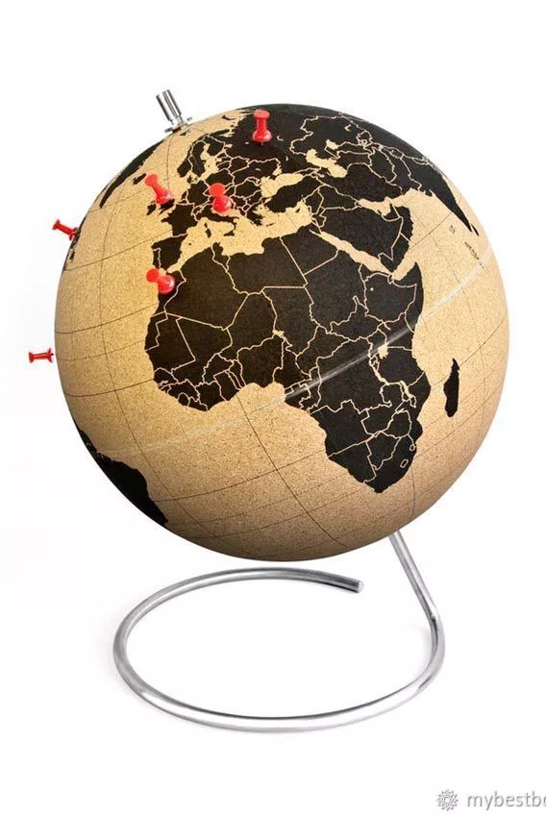
Ресей қалыптасты: Орыс географиялық қоғамы, қуатты географиялық мектеп өкілдері (Ф. П. Литке, п. П. Семенов-Тян-Шанский, Н. М. Пржевальский, П. А. Кропоткин, Н. Н. Миклухо-Маклай, А. И. Воейков, в. В. Докучаев, К. И. Арсеньев) үлкен үлес қосты зерттеу Еуразияның және әлемнің басқа аймақтары.
1884 жылы Мәскеу университетінде Д. Н. Анучиным құрылды бірінші кафедра география.
Географиялық ашылулар[өңдеу | өңдеу коды] Толық мақаласы: Географиялық ашу Бірі көрнекті саяхатшылар болды тарихшы Геродот — саяхат жасадым бойынша Египетке, Кіші Азия, Балканскому полуострову, сондай-ақ оңтүстік облыстар Шығыс-Еуропалық жазықтық.
Географияның зерттеу әдістері[өңдеу | өңдеу коды]

Slide 16
Спутниктік сурет Жер
География — бұл бірі болып табылады көне ғылымдар. Тағы алғашқы адамдар үйренді өз жерге чертили қабырғаларында өз пещер алғашқы қарапайым карталар. Әрине, қазіргі заманғы ғылым география алдына мүлдем өзге де міндеттер. Қандай? Ол зерттейді? Және қандай анықтама беруге болады осы ғылым? Анықтау география: негізгі проблемалар мен қиындықтар Егер физика үйретеді «, қазақстан тарихы түсіндіреді «қашан» және «неге», онда география дейді «». Әрине, бұл өте жеңілдетілген ұсыну туралы осы мәні. География — ғылым өте ескі. Өзі термин бар древнегреческие тамыры және сөзбе-сөз аударғанда «карталары». Иә, оның іргетасы қаланды дәл антикалық. Бірінші ғылыми-географом деп атайды Клавдия Птолемея, ол тағы да екінші ғасырда шығарды кітабын недвузначным тақырыбында: «География». Еңбегі тұрды сегіз томдық. Арасында басқа да ғалымдардың жасаған қомақты үлес география ғылым ретінде атап өтуге болады Герхарда Меркатора, Александр Гумбольдт атындағы, Карл Риттера, Вальтер Кристаллера, Владимир Вернадский, Докучаев Василий. Дәл және бірыңғай анықтау география әлі күнге дейін күрделі болып қалуда міндет. Біріне сәйкес бірнеше түсіндіру, бұл жүйе ғылымдар зерттейтін қызметінің әр түрлі аспектілері және құрылыстың географиялық қабықтың Жер. Тағы бір анықтамасы география, ол бойынша бұл ғылым зерттейді таралу заңдылықтары кез келген құбылыстар бойынша жер бетінің. Ал профессор В. П. Буданов деп жазған болса да мазмұны география анықтау өте қиын, бірақ оның объектісі екені күмәнсіз қолдайды беті жер шарының. География ғылымы географиялық қабықтағы Жердің Барлық басты зерттеу нысаны ретінде географиялық қабық Жер.

Slide 17
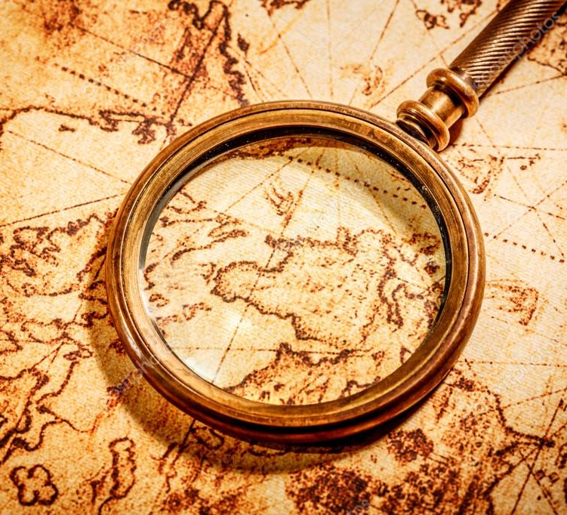
Отандық ғылым береді келесі анықтама осы терминнің. Географиялық қабық — бұл тұтас және үздіксіз қабық Жер ғаламшарының, ол тұрады бес құрылымдық бөліктері: литосфера; гидросфера; атмосфера; биосфераның; антропосферы. Оның үстіне, барлық олар тығыз және тұрақты өзара іс-қимыл, обмениваясь затпен, энергиямен және ақпаратпен. Географиялық қабық өзінің параметрлерін (қуаттылығы — шамамен 25-27 шақырым), сондай-ақ бар белгілі бір заңдылығымен. Арасында мұндай тұтастығы (бірлігі компоненттері мен құрылымдар), ырғақтық (мерзімдік қайталануы табиғи құбылыстар), ендік аймақтары, биіктік поясность. Құрылымы географиялық ғылым Ажырату арасындағы табиғи және гуманитарлық ғылымдармен майлы сызық бойынша өтті «телу» бір кездері біртұтас географиялық ғылым, разбросав оның жекелеген пәндер мүлдем әр түрлі жазықтықта ғылыми зерттеулер. Осылайша, кейбір физ-географиялық саласының тығыз байланысты физикамен немесе химиямен қарағанда, тұрғындармен, не экономикалы. География Жер бөлінеді екі үлкен пәндер. Дене.

Slide 18
Әлеуметтік және экономикалық. Құрамына бірінші топ кіреді гидрография, климатология, геоморфология, гляциология, топырақ географиясы және басқалар. Қиын емес догадаться, олар зерттеумен табиғи объектілер. Екінші топқа жатады экономикалық, тұрғындар географиясы, урбанистика (ғылым қалалары), елтану және басқалар. Байланыс басқа ғылымдармен Қаншалықты тығыз байланысты география басқа ғылымдармен? Қандай орын алады жүйесіндегі ғылыми пән? География бар ең тығыз байланысты осындай ғылымдармен, математика, қазақстан тарихы, физика, химия, экономика, биология және психология. Ретінде және кез келген басқа да пән, ол сондай-ақ генетикалық байланысты философиямен және логикасы. Айта кету керек, бұл кейбір межнаучных байланыстардың соншалықты күшті, бұл атаумен мүлдем жаңа деп аталатын аралық пәндер. Оларға мыналарды жатқызуға болады мынадай: картография (география + геометрия); топонимика (география + лингвистика); тарихи география (география + тарих); топырақтану (география + химия). Негізгі географиялық мәселелері қазіргі заманғы даму кезеңінде ғылымның Да біртүрлі естіледі, бірақ бір маңызды географиялық проблемаларды анықтау болып табылады география ғылым ретінде. Одан басқа, әдіснама мен теоретиктер өте увлеклись шешімімен осы міндеттері, сұрақ бар ма мұндай ғылым вообще? ХХІ ғасырдағы рөлі артты болжамдық функциялары географиялық ғылым. Көмегімен үлкен санының талдау және нақты деректер салынуда түрлі геомодели (климаттық, геосаяси, экологиялық және т. б.). Басты міндет-география қазіргі кезеңде ғана емес, сезініп, терең арасындағы байланысты табиғи құбылыстар және қоғамдық процестерді, бірақ және үйрену олардың предугадывать. Маңызды бөлімдерін ғылым болып табылады және геоурбанистика. Жыл сайын өсіп келеді, қала халқының саны. Ірі қалалар планетамыздың кездесетін жаңа проблемалар мен сын-қатерлермен, талап дереу және сындарлы шешімдер.

Slide 19
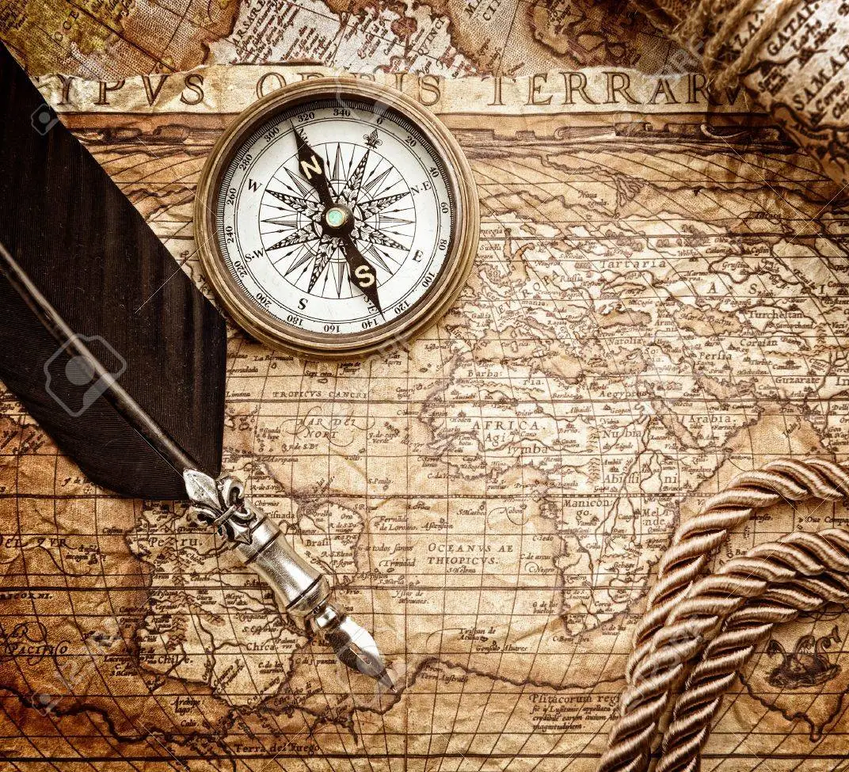
Алғашқы беру туралы жер бетінің жүктіліктер у первобытных аңшылар мен жинағыштар. Бере отырып, болашақ ұрпаққа мәліметтер қоршаған әлем туралы ежелгі адамдар қалдырып тастағы суреттер және сүйек, коре ағаштар мен шкурах жануарлар. Осылайша қаланды бастапқы негіздері географиялық білімді. Рождение Жер туралы ғылым География — бір көне ғылымдар. Оның атауының екі грек сөздерінен: geo — Жер, grapho — жазамын (сипаттамасы). Возникнув көне заманда, география, алдымен, шын мәнінде болды сипаттама сипаты. Саяхатшылар мен мореплаватели, полководцы мен саудагерлер алдық өзімен ғалымдар ғана құраған сипаттаудың жаңа жерлер мен халықтар. Грек ғалымы Эратосфен 2200-ден астам жыл бұрын, алғаш рет жинады, бұл сипаттау ғылыми еңбегі табиғат туралы Жер және атады, оның «География». 500-ге жуық жыл бұрын — дәуіріндегі Ұлы географиялық ашулар — география ішінде екі ғасырлар аралығында ханшайымы ғылымдар. Монархтар мен бай көпестер жеке талқыладық географами жоспарлары болашақ экспедициялар мен бөліскен демалысын қаржыландырды олардың саяхат үмітпен аласыз несметные қазына. Қысқа тарихи кезеңде па әлем картасында пайда болған үлкен бөлігі мұхит кеңістіктерін және обитаемых жерді. Бұл уақытта география болмен жиынтығы әр түрлі мәліметтер. Ол берді жауаптар «бұл не?» және «қайда орналасқан?», көрсете орналасқан жері әр түрлі объектілерді Жер бетінде. Алайда, ақ өкшесімен сүйене отырып тұрады карталарда, тіпті, 18-ғасырда қалған Арктика, Антарктида, Австралия, көптеген ішкі аудандары материк. Бірақ қарай даму география оның басты міндеті болды заңдарын зерделеу, бірақ олар өмір сүреді және дамиды, біздің планета. География басталғанға айналмауы келген сипаттау пәннің ғылымға жауап беретін сұрақ «неге?». Ол үшін географтар қажеттілігі түсіну және түсіндіру себептері пайда болуы мен өзгерістер объектілер мен құбылыстар табиғат. Географиялық ғылым Қазіргі заманғы география — бұл күрделі тармақталған жүйесі, немесе ағашы «» ғылым.

Slide 20
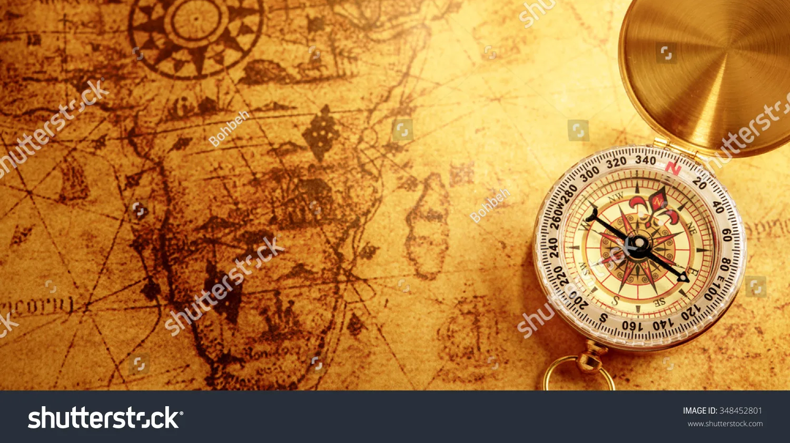
География — жалғыз ғылым бар, ол біріктіреді әр түрлі ( білім адамдары мен табиғаты туралы. Барлық географиялық объектілер мен құбылыстар құрылған, табиғат, зерттейді физикалық географиясы. Халық және құрылған қызметпен адамдардың объектілерді зерттейді қоғамдық география. Ең маңызды міндеттердің бірі қазіргі заманғы географиялық ғылым тұтастай алғанда, зерттеу көпсалалы өзара іс-қимыл табиғат және қоғам үшін адамзаттың алдында тұрған жаһандық (әлемдік) проблемалардың, мысалы, проблемалар азық-түлікпен қамтамасыз ету, табиғи байлықтары, соның ішінде отынмен және сумен. Өте маңызды зерттеу міндеттері Әлемдік мұхит және ғарыш. Арасында ерекше орын географиялық ғылымдар алады картография — ғылым туралы географиялық карталарда. Тығыз байланысты географиямен туыстық оған ғылым геология. Географтар бүгін — бұл көптеген кәсіптердің мамандары. Құрлық сулары зерттейді гидролог, мұздар — гляциолог, жасанды кедергілер, Жер бетінің — геоморфолог, жануарлар мен өсімдіктер әлемі, планета — биотеограф. Геоэкологи болжайды салдары әсер адам табиғаты. Жүйесіне географиялық ғылымдар кіреді пәннің практикалық сипаттағы, мысалы, медициналық және әскери география.

